Slide 1
« Изиг – Хан »
в переводе «горячая кровь »
Республика Тыва
Сут – Хольский район
МБОУ Хор – Тайгинская СОШ
4 класс
Руководитель : Ооржак Марина Коошпалыковна педагог дополнительного образования

Slide 2
Изиг-хан для тувинца значительно более широкое значение, чем просто горячая кровяная колбаса. Это особая атмосфера предвкушения, суета процесса. На изиг-хан приглашают родственников, соседей, гостей. Если кого-то нет, то обязательно откладывают для него в отдельное блюдо. Хозяйка следит за тем, чтобы каждый получил кусочек хана . Изиг-ханом встречают гостей, отмечают праздники и лечат.
Из-за уважительного отношения к домашнему скоту, во время забоя животных у тувинцев не было принято использовать такие выражения, как «өлүрер», что буквально означало «убить скот». Считалось, что это слово обладает охранной магией и может привлечь несчастье, болезни или рассердить духов местности.

Slide 3
Кровяную колбасу тувинцы называют изиг-хан в переводе «горячая кровь», это лакомство любят все.
Ни одно богатое застолье не мыслимо без изиг хана. В тщательно вымытый бараний сычуг (отдел желудка) наливают подсоленную, нашинкованную репчатым луком сырую кровь. Сычуг нельзя наполнять до краев, при варке он может лопнуть.
Сычужную колбасу из-за ее мягкости и сочности называют чымчак хан «мягкая колбаса». Для того, чтобы она быстро поспела, в кровь добавляют немного воды. У тувинцев не принято добавлять в кровь молоко, полагая, что «смешивать красное с белым» значит разминуться со счастьем. Хотя некоторые отступают от этого табу, считая, что молоко придает больше мягкости и нежности хану. Готовность кровяной колбасы проверяется путем прокалывания тонкой палочкой, иглой, зубочисткой. В случае готовности должна вытекать светлая жидкость. Согласно правилам угощения, кончик нижней части кровяной колбасы «отдается огню».

Slide 4
Рецепт блюд
Баранья кровь
Вымытый бараний сычуг (отдел желудка )
Соль, лук , перец
Вода
Описание приготовления блюда
1.Кровь , спущенную из туши свежезарезанного баранина , смешивают с солью , перцем, зеленым или репчатым луком.
2.Полученной смесью наполняют обработанные тонкие кишки .
3.Завязывают концы колбас узлами .
4.Отваривают хан в соленой воде.
5.Затем вынимают , разрезают и подают

Slide 5
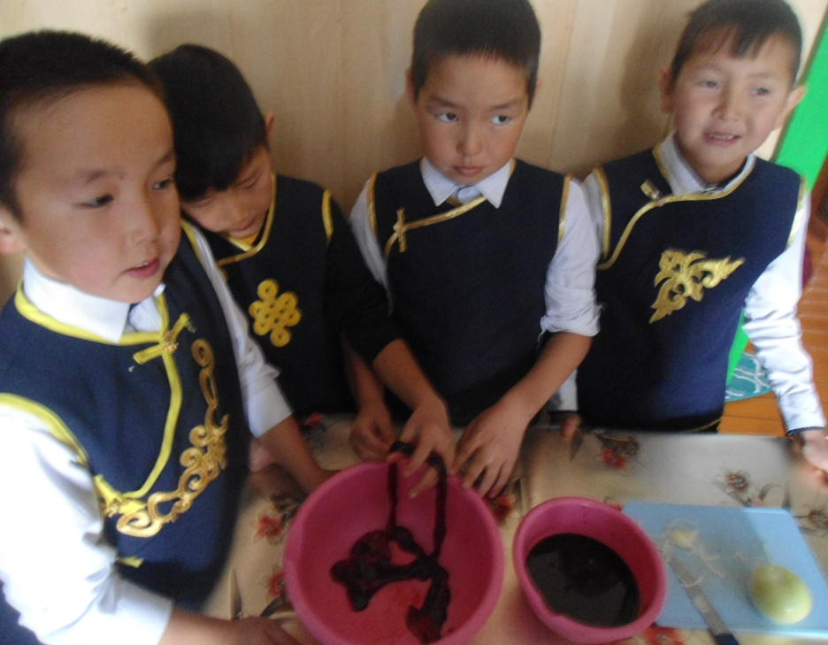
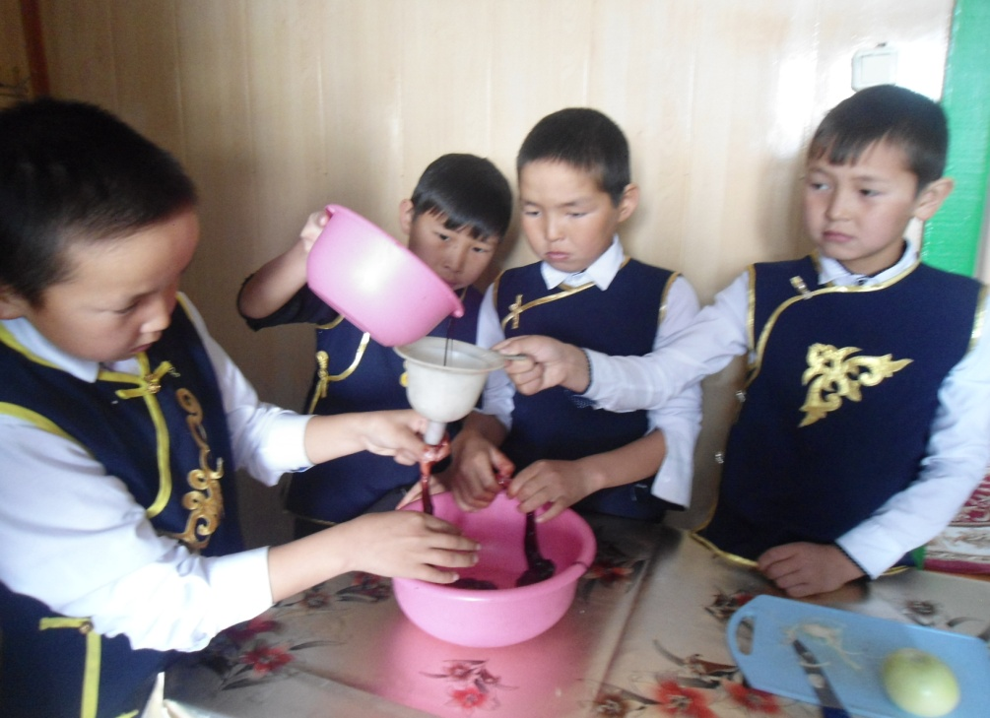
В тщательно вымытый бараний сычуг (отдел желудка) наливают подсоленную, нашинкованную репчатым
луком сырую кровь.
Баранья кровь

Slide 6
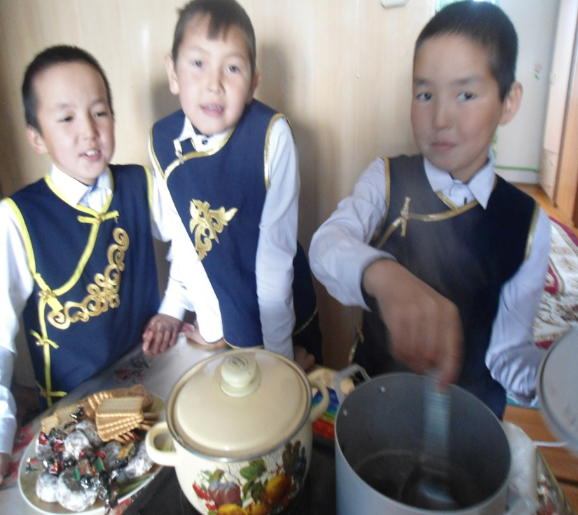
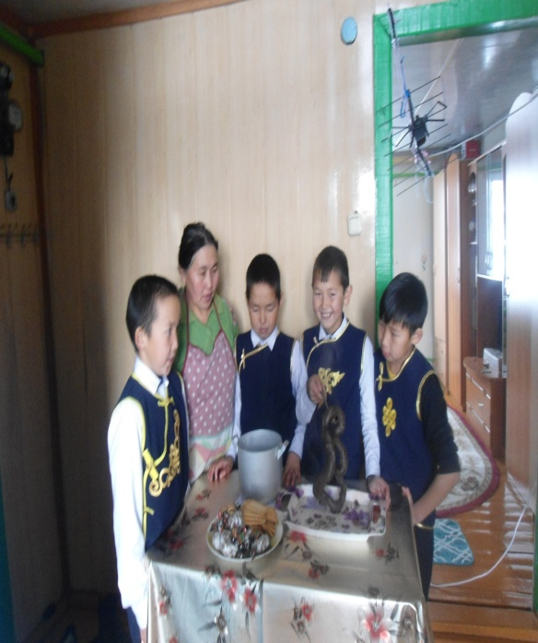
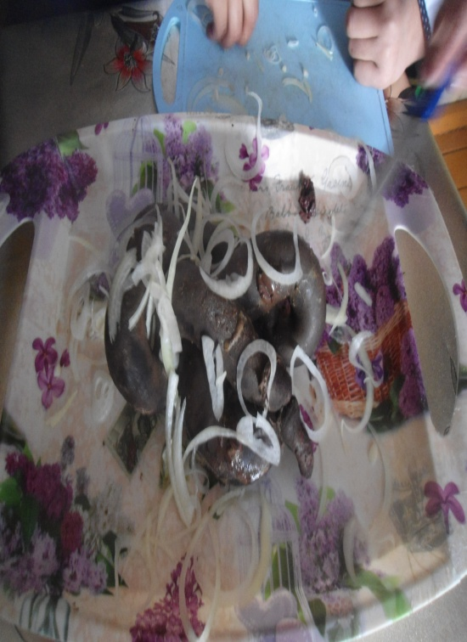
Края завязывают крепкой нитью. Колбаски отвариваются в подсоленной воде
Готовность «изиг хан »также определяется протыканием.Вынимают и разрезают «изиг хан »

Slide 7
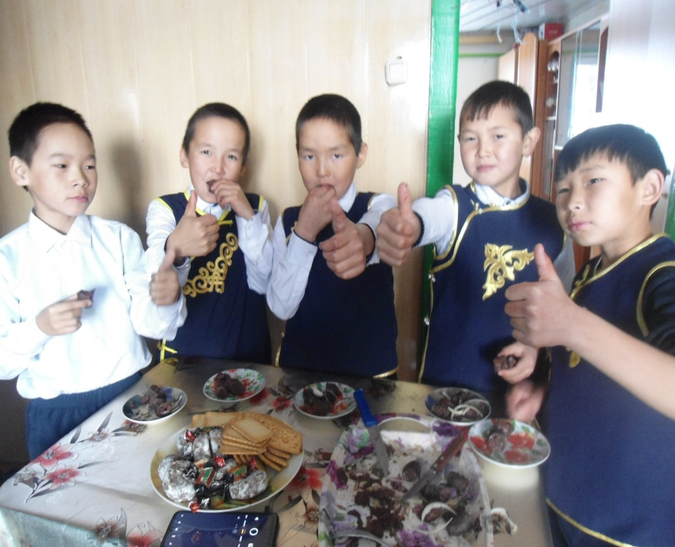
Вынимают и разрезают
«изиг хан »
Разрезают «изиг хан » и подают

Slide 8
Спасибо

